Slide 1
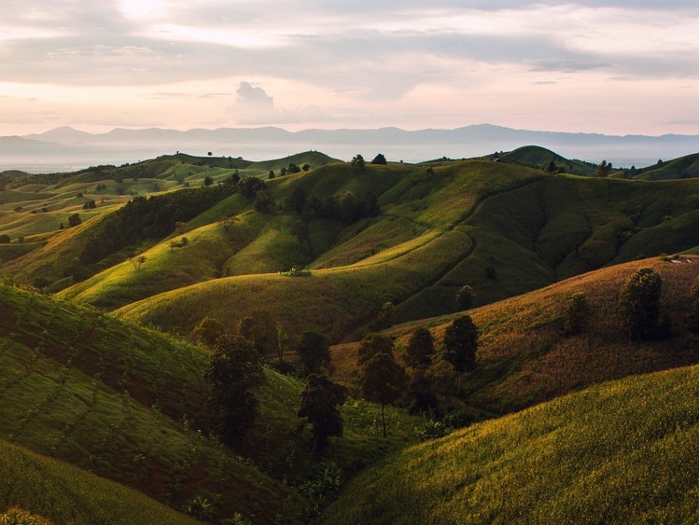
مزامير
التأكيد
مزمور 121
وعظ د. جيم هارملينغ في كنيسة الطرق المتقاطعة الدولية سمغافورة • cicfamily.com تحميل د. ريك جريفيث • كلية الكتاب المقدس سنغافورة آلاف الملفات موجودة من خلال 49 لغة مجاناً على BibleStudyDownloads.org

Slide 2
نعبد الله لأنه معيننا (ع 1-3)
مزمور 25: 1-2
1 إليك يا رب أرفع نفسي.
2 يا إلهي عليك توكلت، فلا تدعني أخزى. لا تشمت بي أعدائي.

Slide 3
نعبد الله لأنه معيننا (ع 1-3)
معونة خاطئة
معونة صحيحة

Slide 4
معونة من الله
المعونة = المعونة المؤقتة (مز 72: 12-13)
المعونة = العدالة للضحايا (مزمور 10: 14؛ 28: 6-7).
المعونة = العدالة للمضايقات (مز 54: 1-5)
المعونة = السلام في الشدة (مز 86: 16-17).

Slide 5
تثنية 32: 35
لي النقمة والجزاء، في وقت تزل أقدامهم، إن يوم هلاكهم قريب والمهيآت لهم مسرعة.

Slide 6
أمثال 3: 21-26
21 يا ابني لا تبرح هذه من عينيك، احفظ الرأي والتدبير.
22 فيكونا حياة لنفسك، ونعمة لعنقك.
23 حينئذ تسلك في طريقك آمناً، ولا تعثر رجلك.
24 إذا اضطجعت فلا تخاف، بل تضطجع ويلذ نومك.
25 لا تخشى من خوف باغت، ولا من خراب الأشرار إذا جاء.
26 لأن الرب يكون معتمدك، ويصون رجلك من أن تؤخذ.

Slide 7
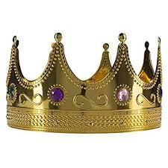
الأب مقابل الإبن
آحاز
(2 أخ 28: 22-25)
حزقيا
(2 مل 18-19)

Slide 8
مزمور 46: 5-7
5 الله في وسطها فلن تتزعزع، يعينها الله عند إقبال الصبح.
6 عجت الأمم، تزعزعت الممالك، أعطى صوته، ذابت الأرض.
7 رب الجنود معنا، ملجأنا إله يعقوب.

Slide 9
نعبد الله لأنه معيننا (ع 1-3)
نعبده لأنه حافظنا (ع 3-8)
إنه قريب دائماً من خلال تقديم الإهتمام
إنه يقدم الأمان

Slide 10
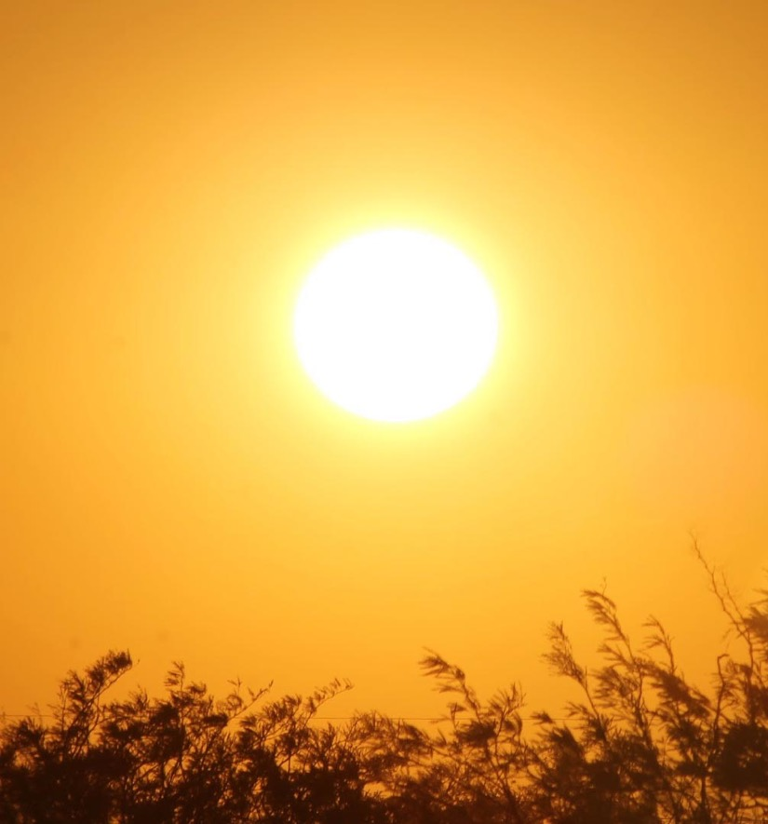
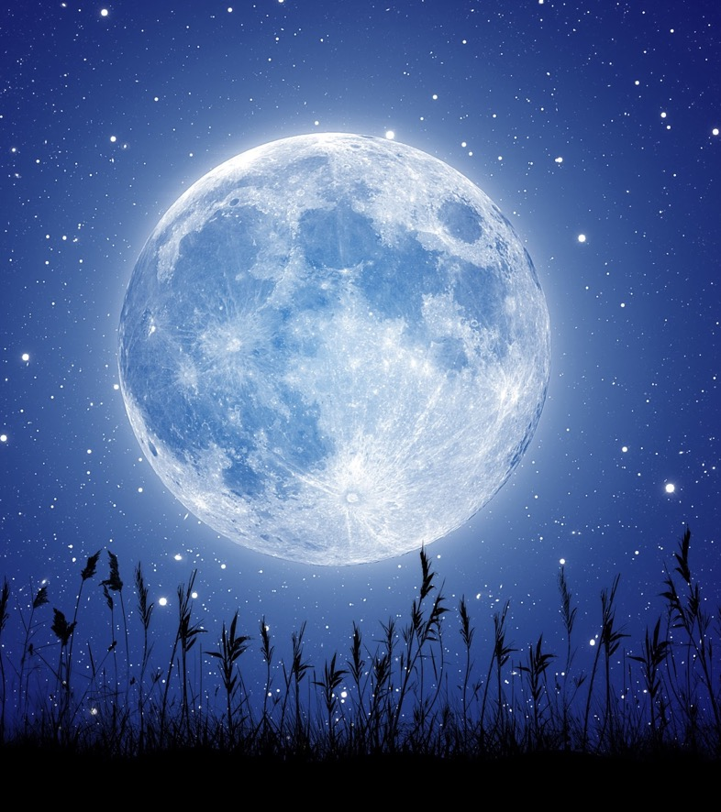
لا تؤذيك الشمس في النهار ولا القمر في الليل

Slide 11
مزامير
التأكيد
مزمور 121

Slide 12
Black

Slide 13
على رابط وعظ العهد القديم BibleStudyDownloads.org
أحصل على هذا العرض التقديمي مجاناً

